Slide 1

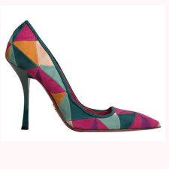

Estado actual del sector calzado en Colombia
Estado actual del sector calzado en Colombia
Giorgio Gadina
designer, international footwear advisor, PISIE expert
Feb 2011

Slide 2
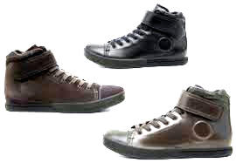
Estado actual del sector calzado en Colombia
TEMAS
1 TIPOS DE PRODUCTOS
2 LA CAPACIDAD DE PRODUCCIÓN y LA MECANIZACIÓN
3 INGENIERÍA DE LOS PRECIOS DE EXPORTACIÓN
4 MATERIAS PRIMAS Y ACCESORIOS
CONCLUSIONES

Slide 3
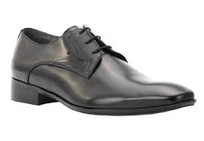
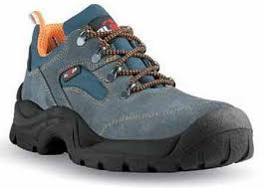
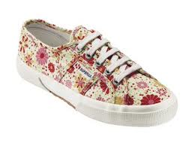
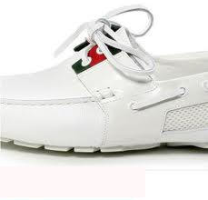
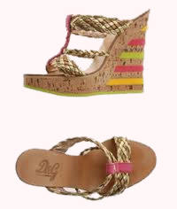
Estado actual del sector calzado en Colombia
TIPOS DE PRODUCTOS
Calzado hombre
Calzados y botas de seguridad de diversos tipos
Calzados vulcanizados con corte de lona
Mocasines hombre / mujer de género casual
Zapatos y sandalias de mujeres

Slide 4
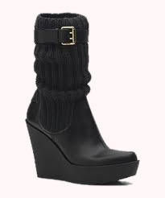
Estado actual del sector calzado en Colombia
LA CAPACIDAD DE PRODUCCIÓN
y
LA MECANIZACIÓN
Productividad
Competitividad
Rentabilidad

Slide 5
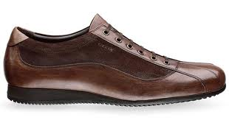
Estado actual del sector calzado en Colombia
INGENIERÍA DEL PRECIO DE VENTA PARAEXPORTACIÓN
Tratando de hacer los precios competitivos en el mercado internacional

Slide 6
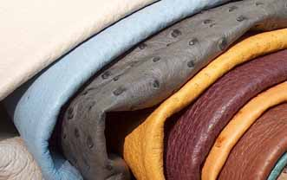
Estado actual del sector calzado en Colombia
MATERIAS PRIMAS
La dificultad para la adquisición de materias primas, componentes y accesorios

Slide 7
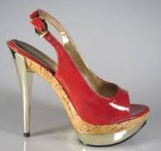
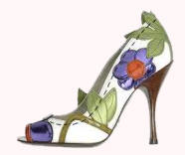
Estado actual del sector calzado en
Colombia
CONCLUSIONES
Qué podría hacerse para un plan real para la exportación:
Creatividad
Originalidad

Slide 8
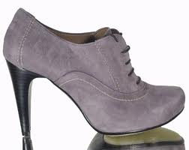
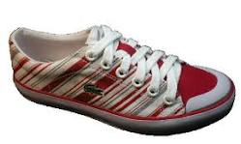
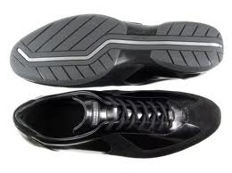
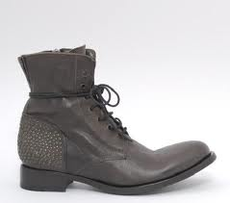
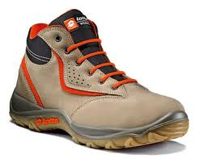
Estado actual del sector calzado en
Colombia
CALZADO VARIOS

Slide 9
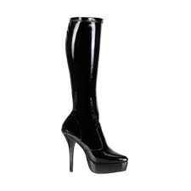
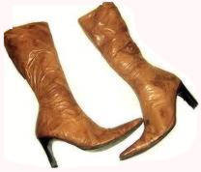
Estado actual del sector calzado en
Colombia
CALZADO VARIOS

